Slide 1


線上穿搭服飾商店
指導教授：黃文楨
組別：第九組
組長：C108118211 楊杰羲
組員：C108118213 林彥東
C108118231 陳耿名
C108118247 陳冠廷

Slide 2

01
功能範疇
CONTENTS
02
系統分析
03
系統設計
04
使用案例

Slide 3
PART 01
功能範疇

Slide 4

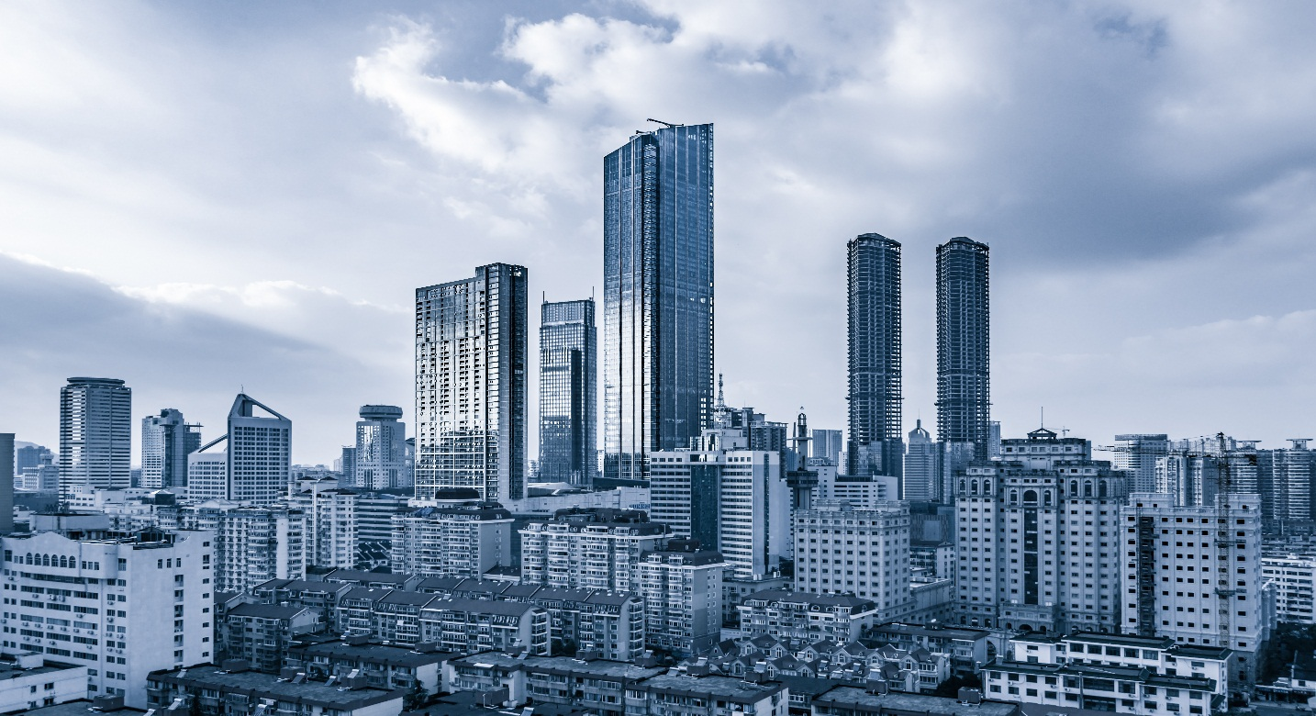
主要功能
整合平台
整合各式電子商店平台商品，像是MUJI、GU等商店，提供使用者一個完整的商品瀏覽介面
結合擴增實境
根據使用者的商品去和VR做結合，提供線上穿搭的功能，減少消費者購物後的尺寸或是風格不搭等問題
結合各品牌
整合各大服飾品牌，提供多樣化的選擇及購買

Slide 5
PART 02
系統分析

Slide 6
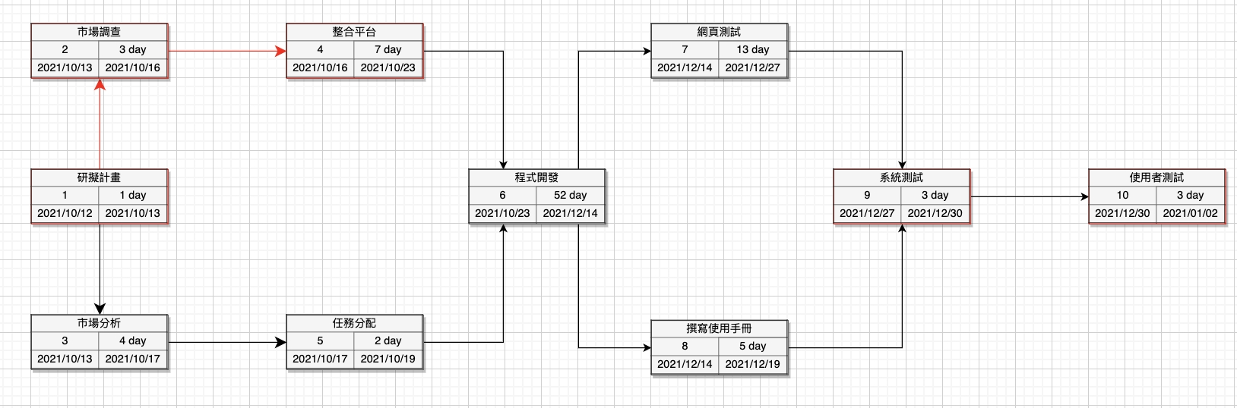
PERT/CPM圖
2022
關鍵路徑 1->2->4->6->7->9->10

Slide 7
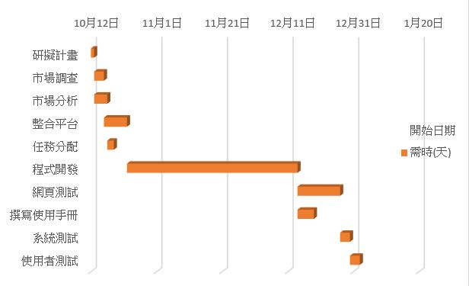
甘特圖

Slide 8
功能性需求
01
整合各大服飾品牌，提供多樣化的選擇及購買
02
類似線上試衣間，使用者可以自己拖拉衣服樣本來搭配自己是否適合。
03
可在網站上一次購買多家品牌的商品且運費只需付一次（滿額免運）。

Slide 9
非功能性需求
01
使用性高，使用者可輕易上手。
02
高效能，每秒可處理的交易量為1000筆。
03
維護性高，隨各大品牌更新線上商品樣本及進貨。

Slide 10
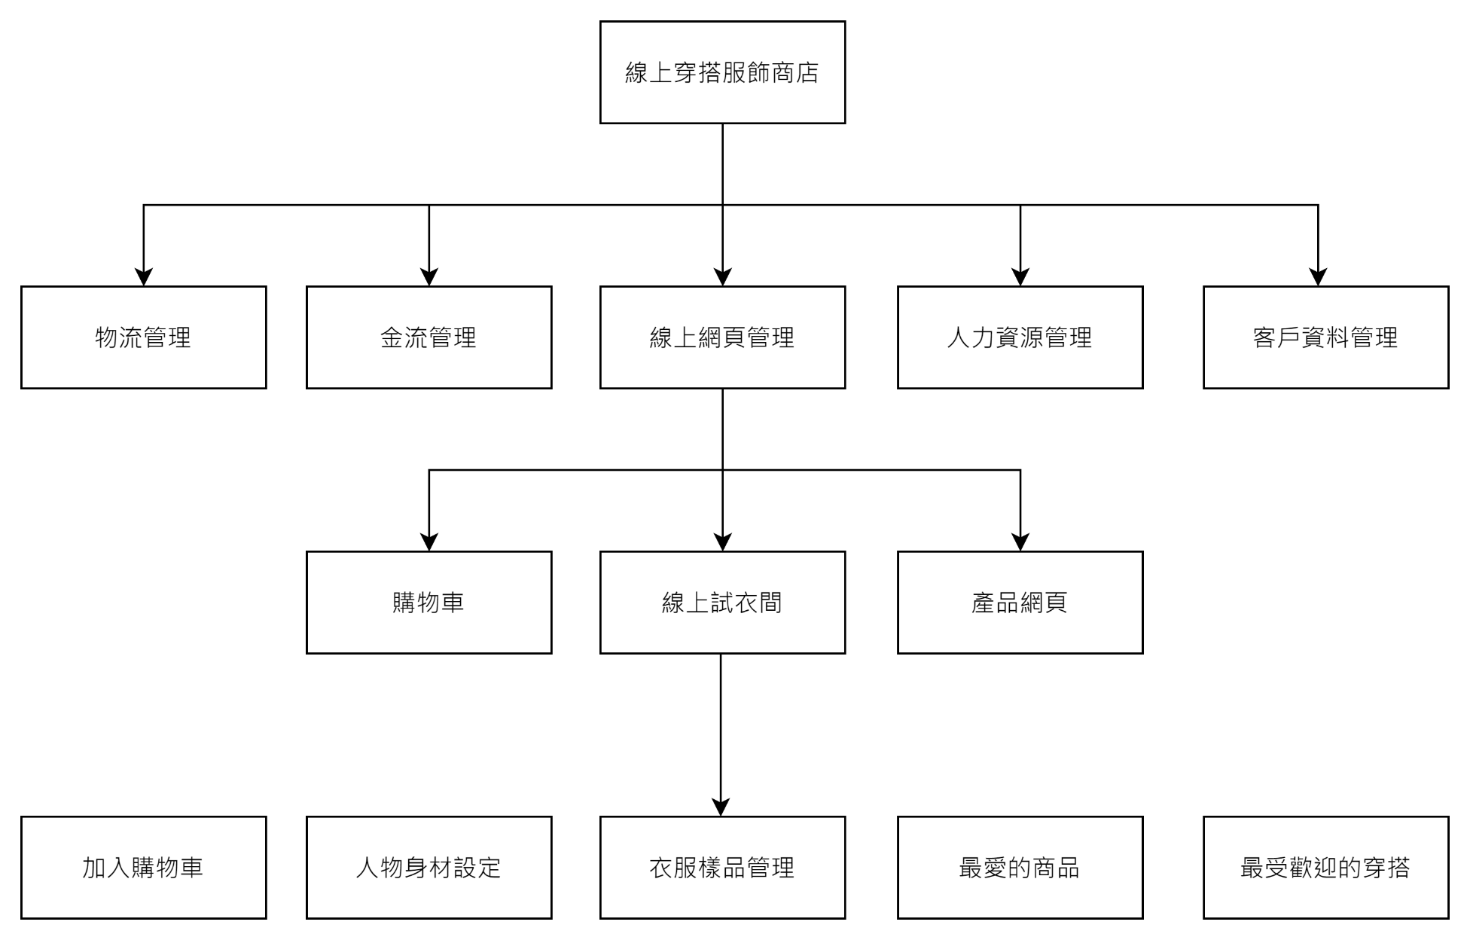
FDD圖

Slide 11
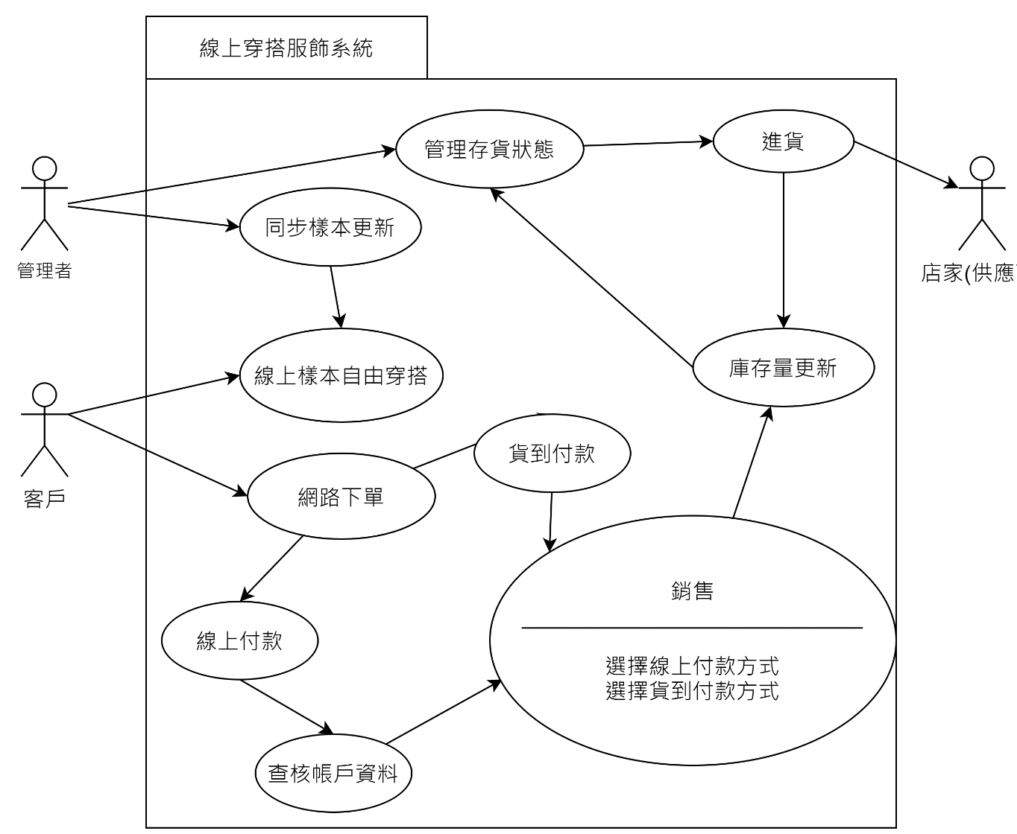
需求分析與使用案例圖
(1)管理者可以藉由管理存貨狀態來進貨,分類與檢視庫存量。
(2)管理者可以藉由同步樣本更新,讓使用者可以在線上自由穿搭。
(3)客戶透過網路下單可以選擇貨到付款或線上付款
(4)線上付款可以查核帳戶資料對帳。
(5)任何銷售必須更新存貨。
(6)假如顧客使用線上付款,銷售人員必須先查核帳戶資料。

Slide 12
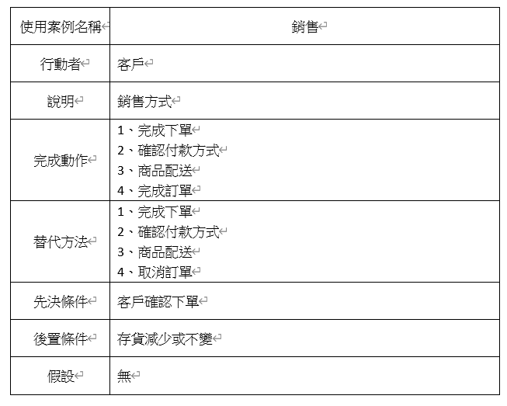
使用案例說明 – 銷售

Slide 13
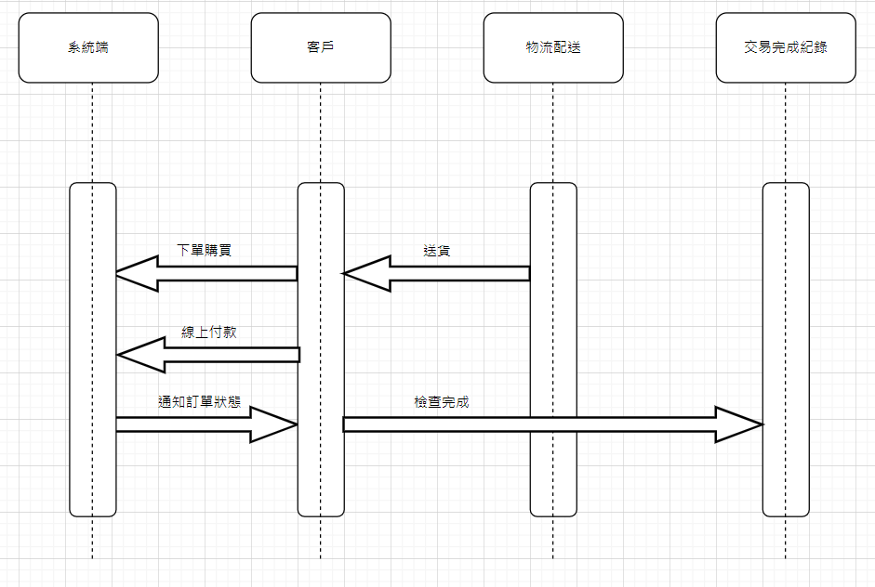
循序圖– 銷售

Slide 14
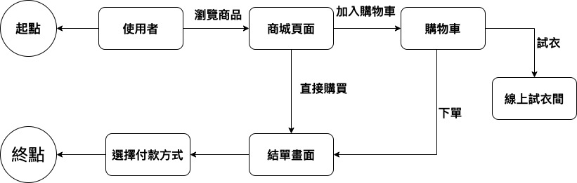
活動圖– 銷售

Slide 15
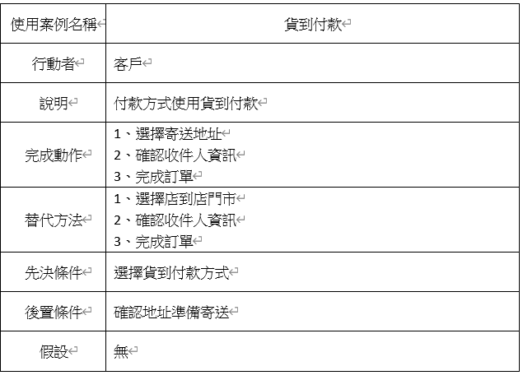
使用案例說明 – 貨到付款

Slide 16
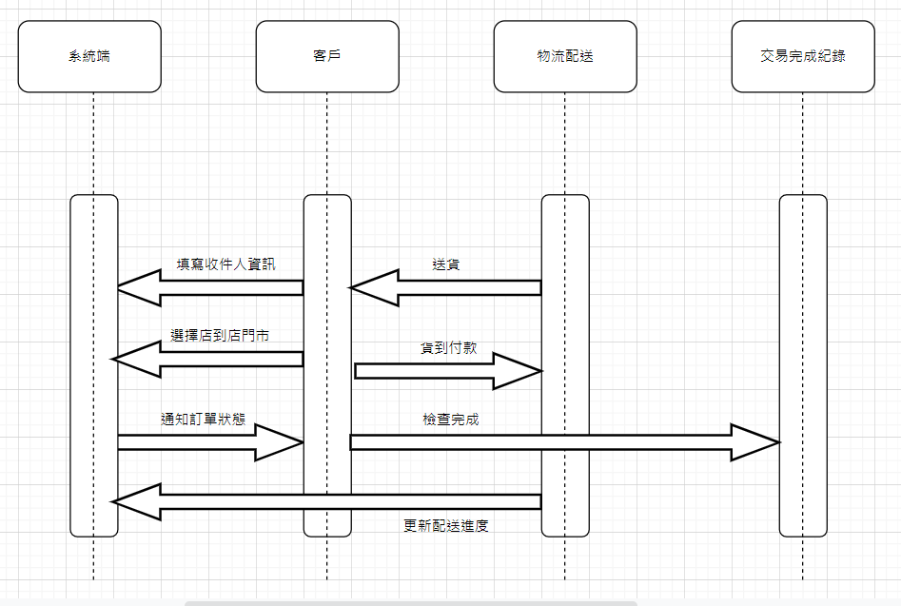
循序圖– 貨到付款

Slide 17
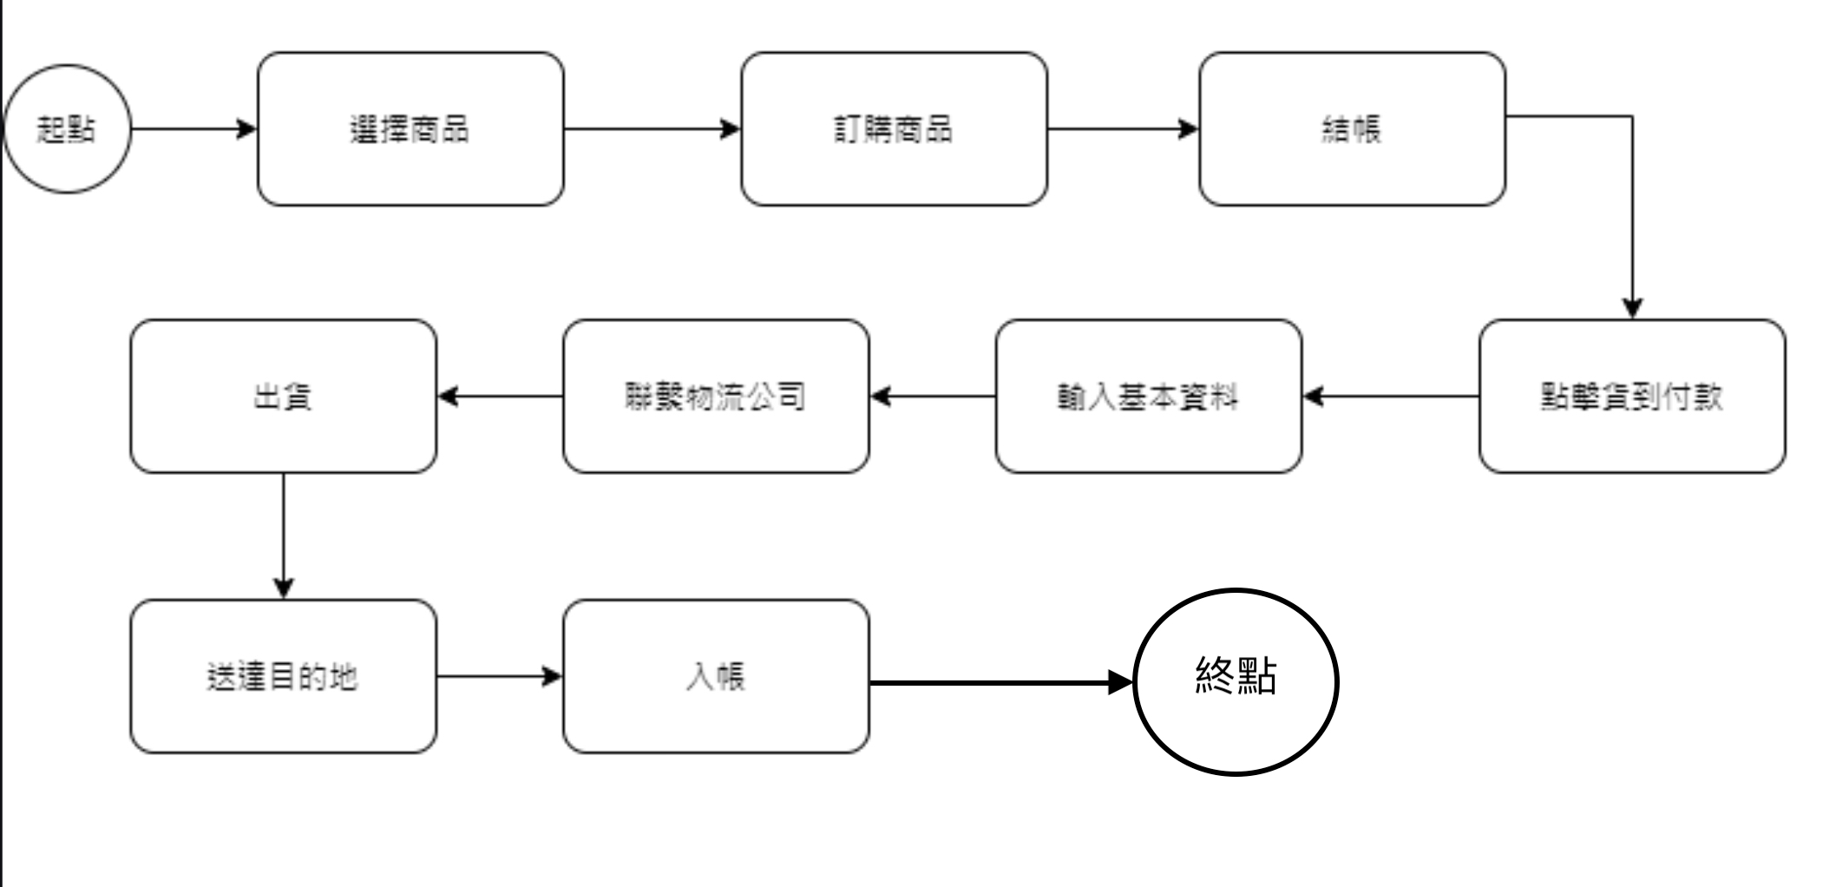
活動圖– 貨到付款

Slide 18
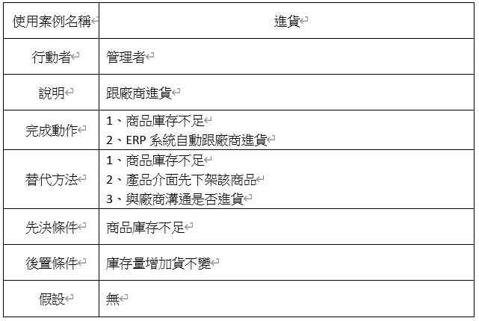
使用案例說明 – 進貨

Slide 19
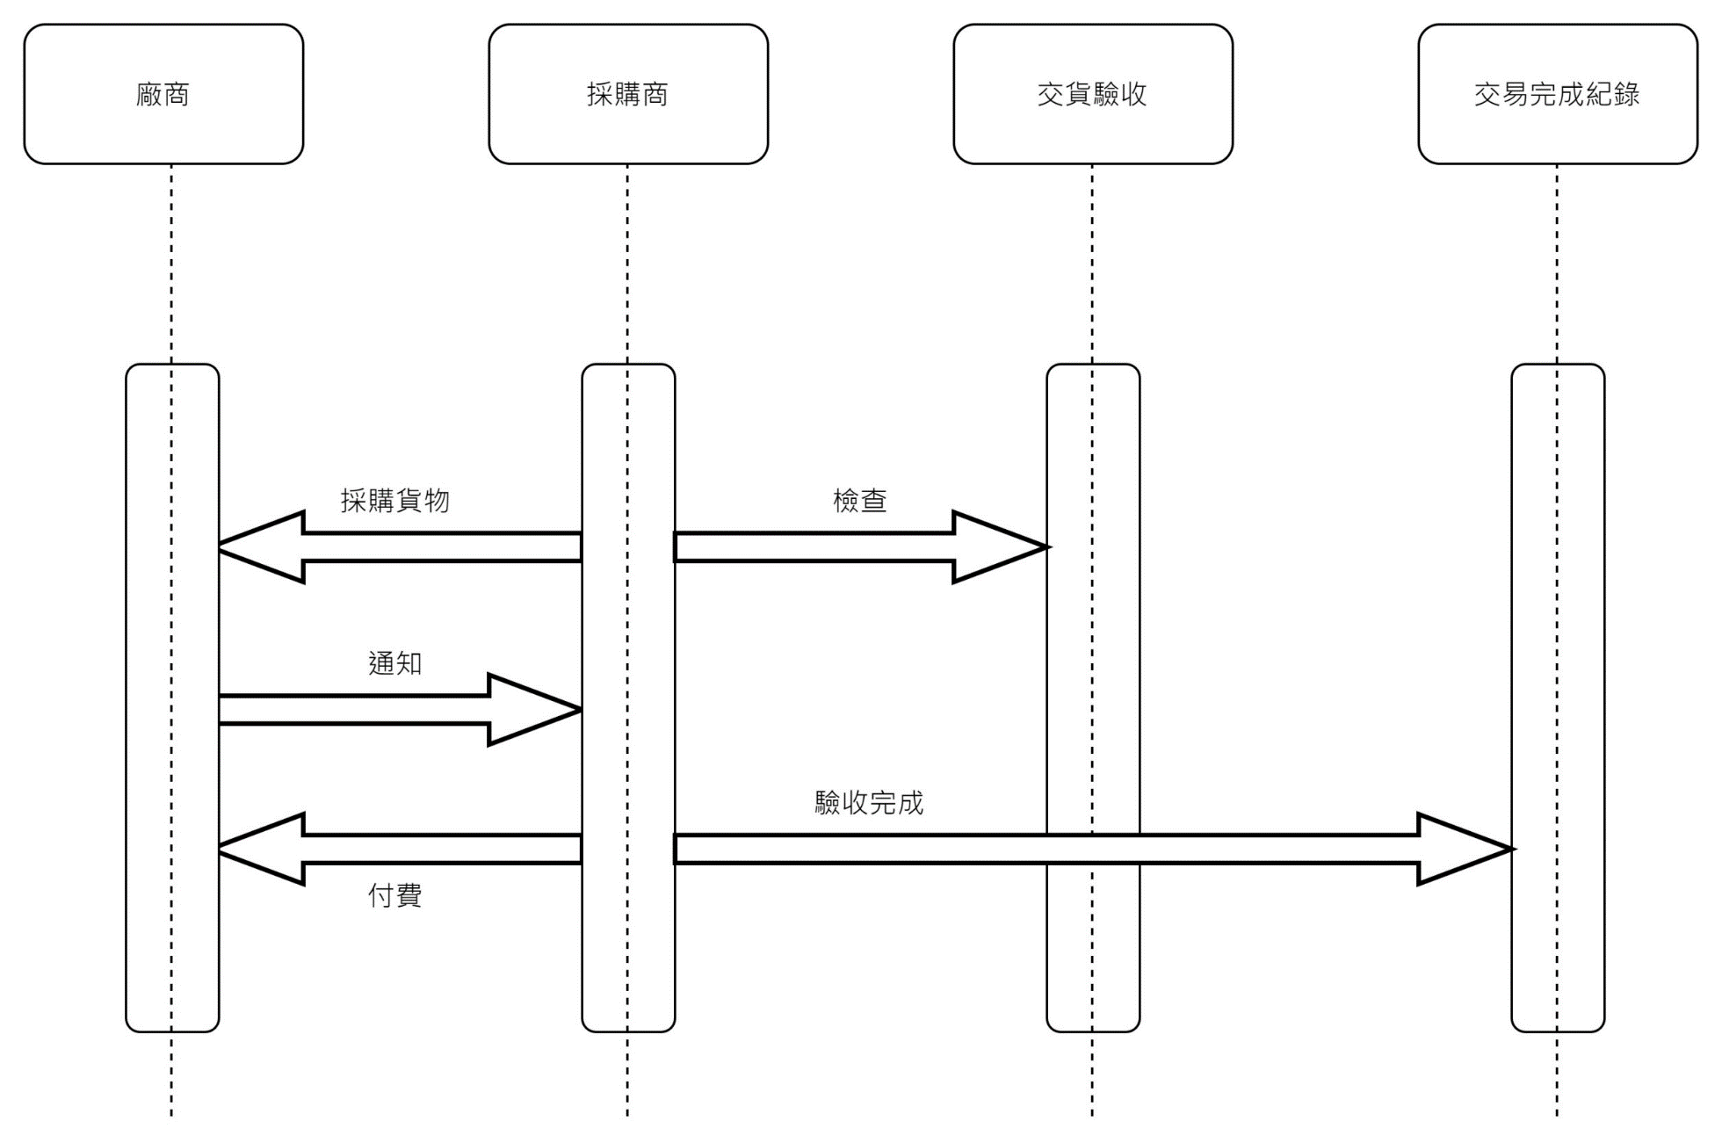
循序圖– 進貨

Slide 20
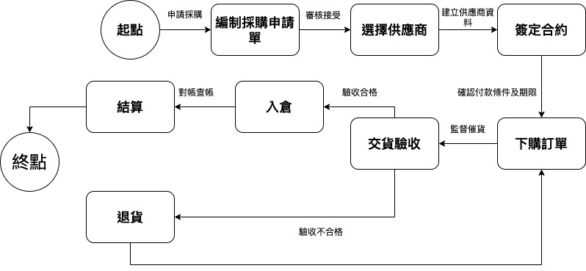
活動圖– 進貨

Slide 21
PART 03
系統設計

Slide 22
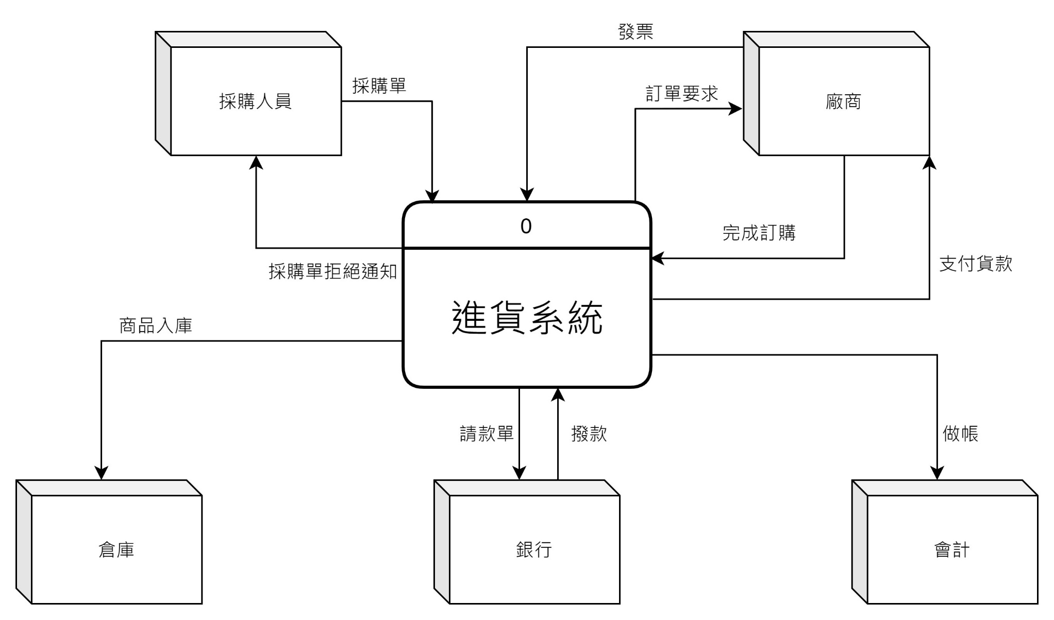
系統環境圖 (DFD)

Slide 23
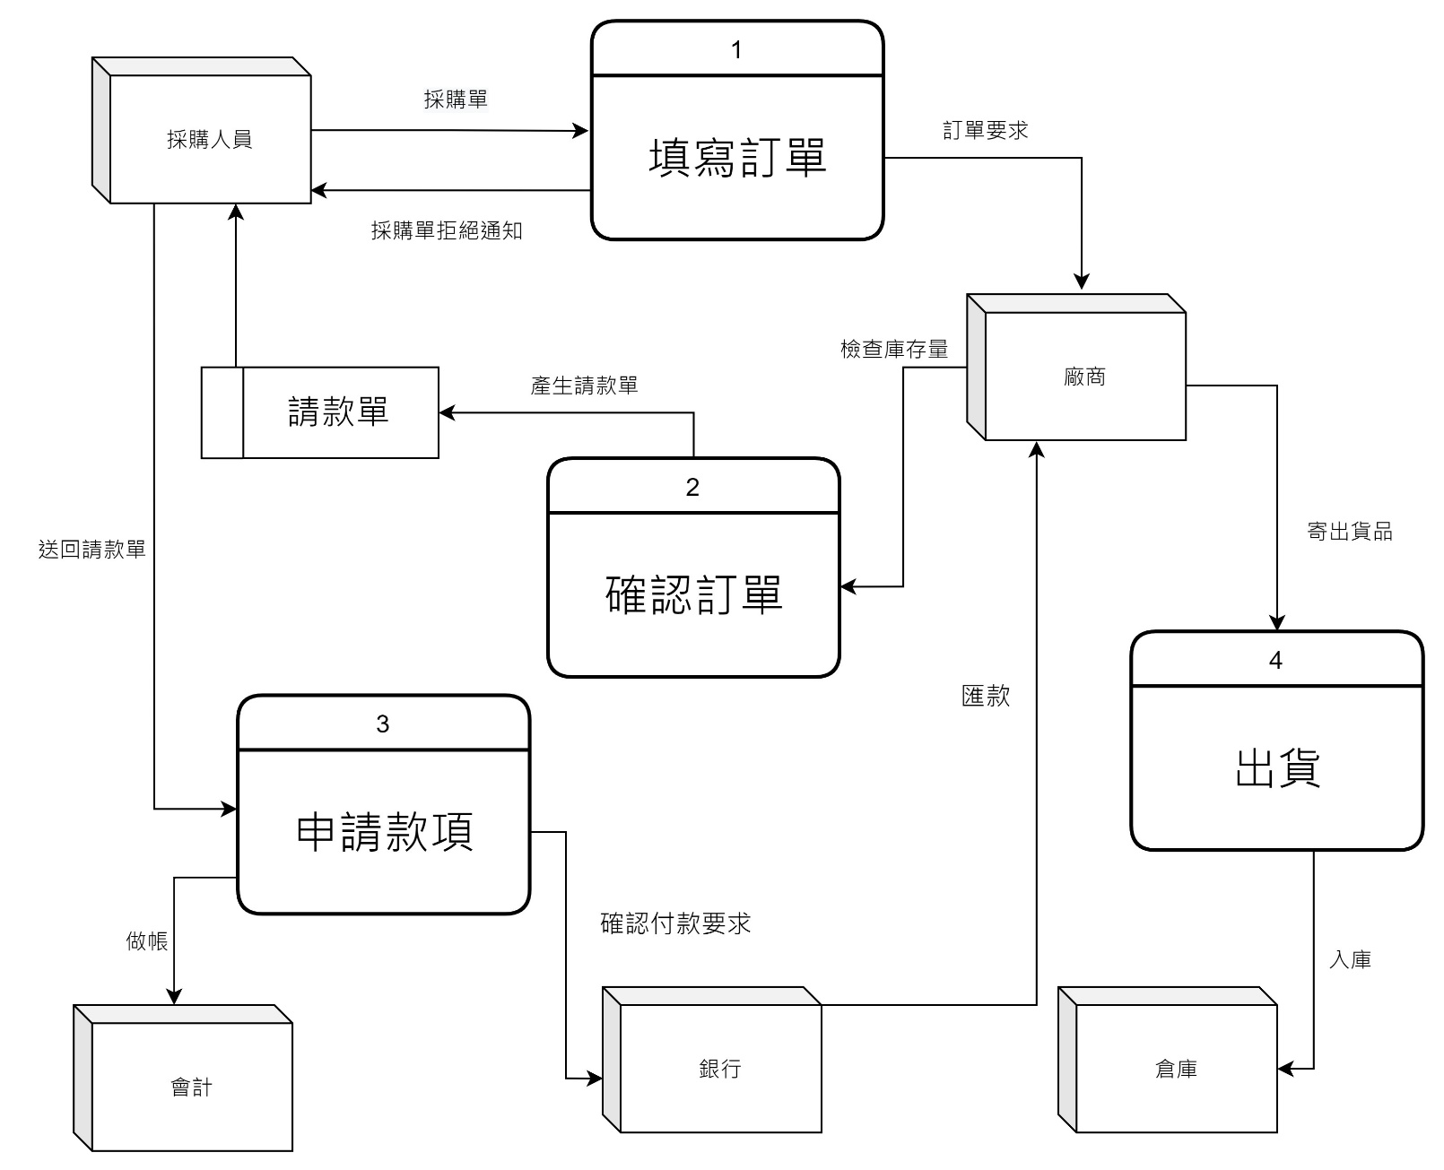
系統環境圖 (DFD) 圖0

Slide 24
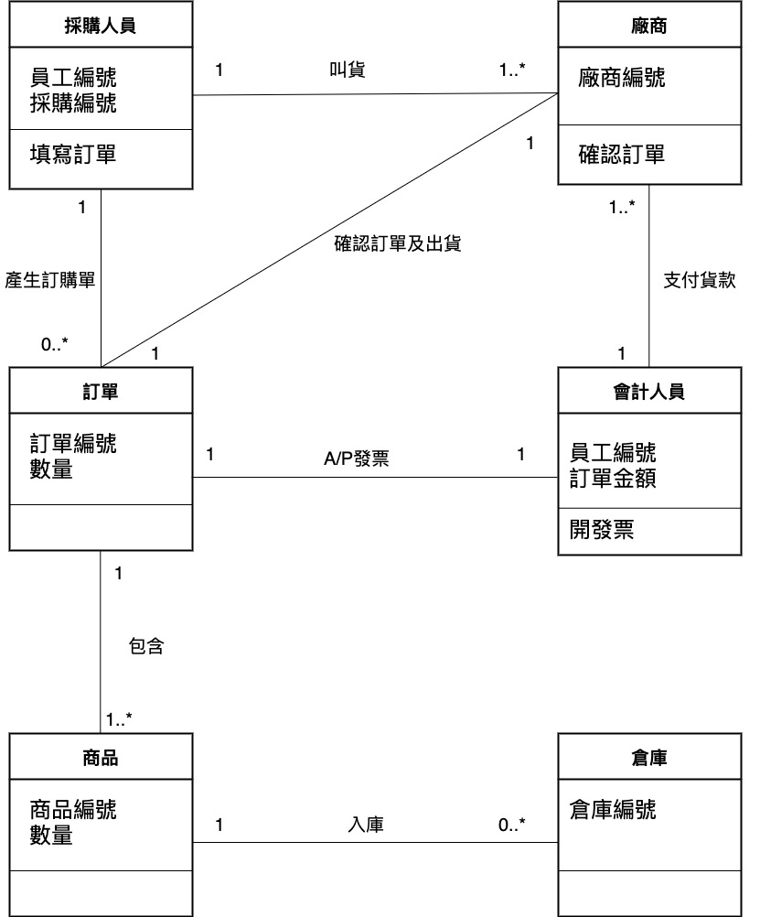
類別圖（UML）

Slide 25
PART 04
使用案例

Slide 26
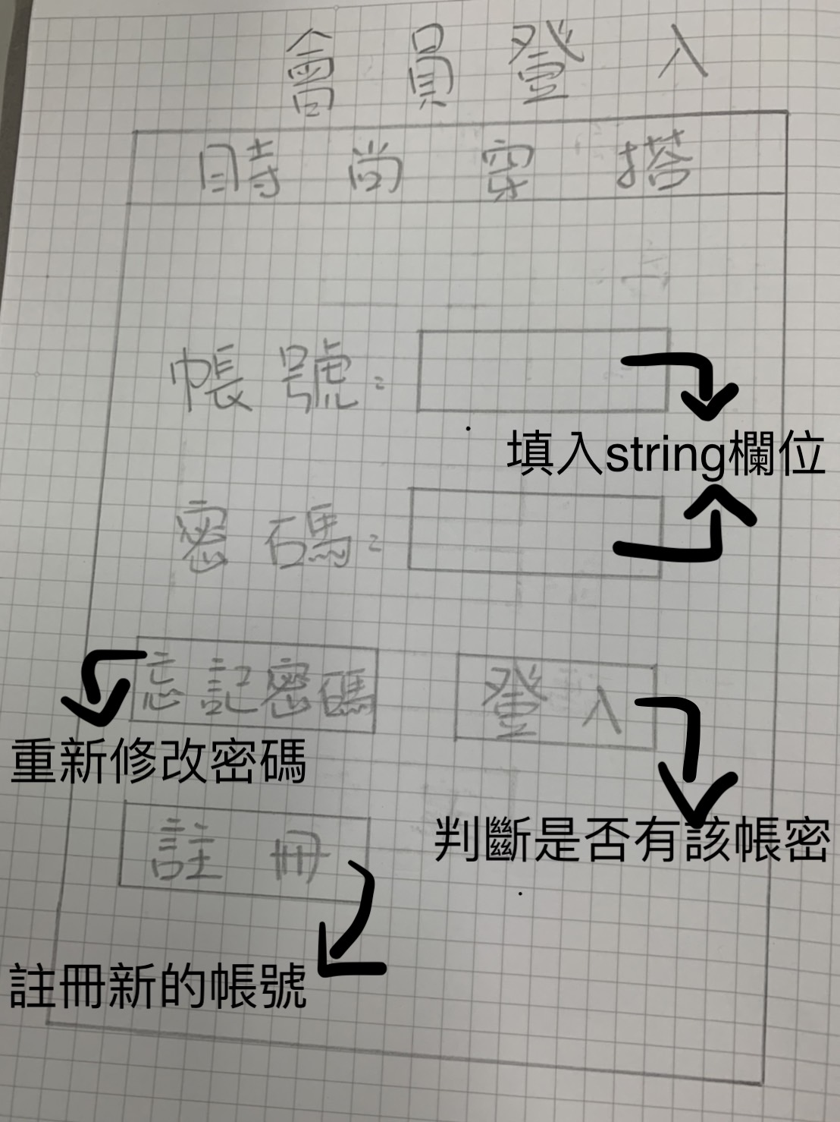
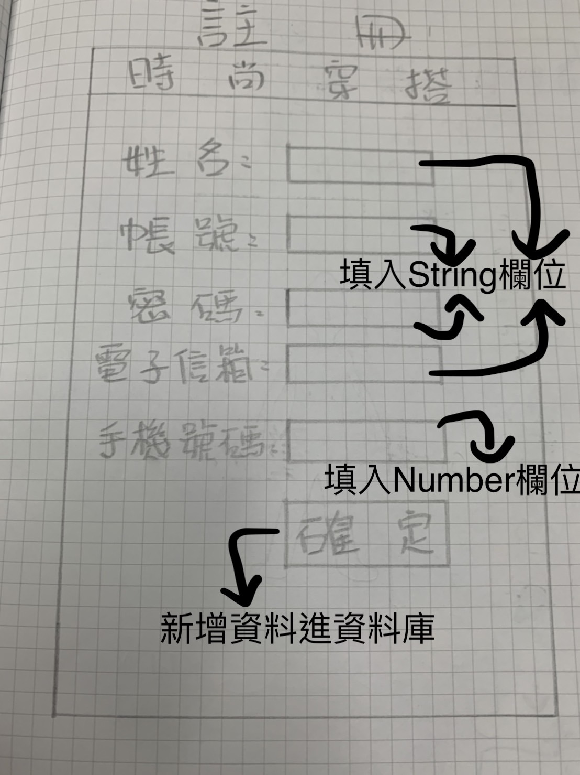
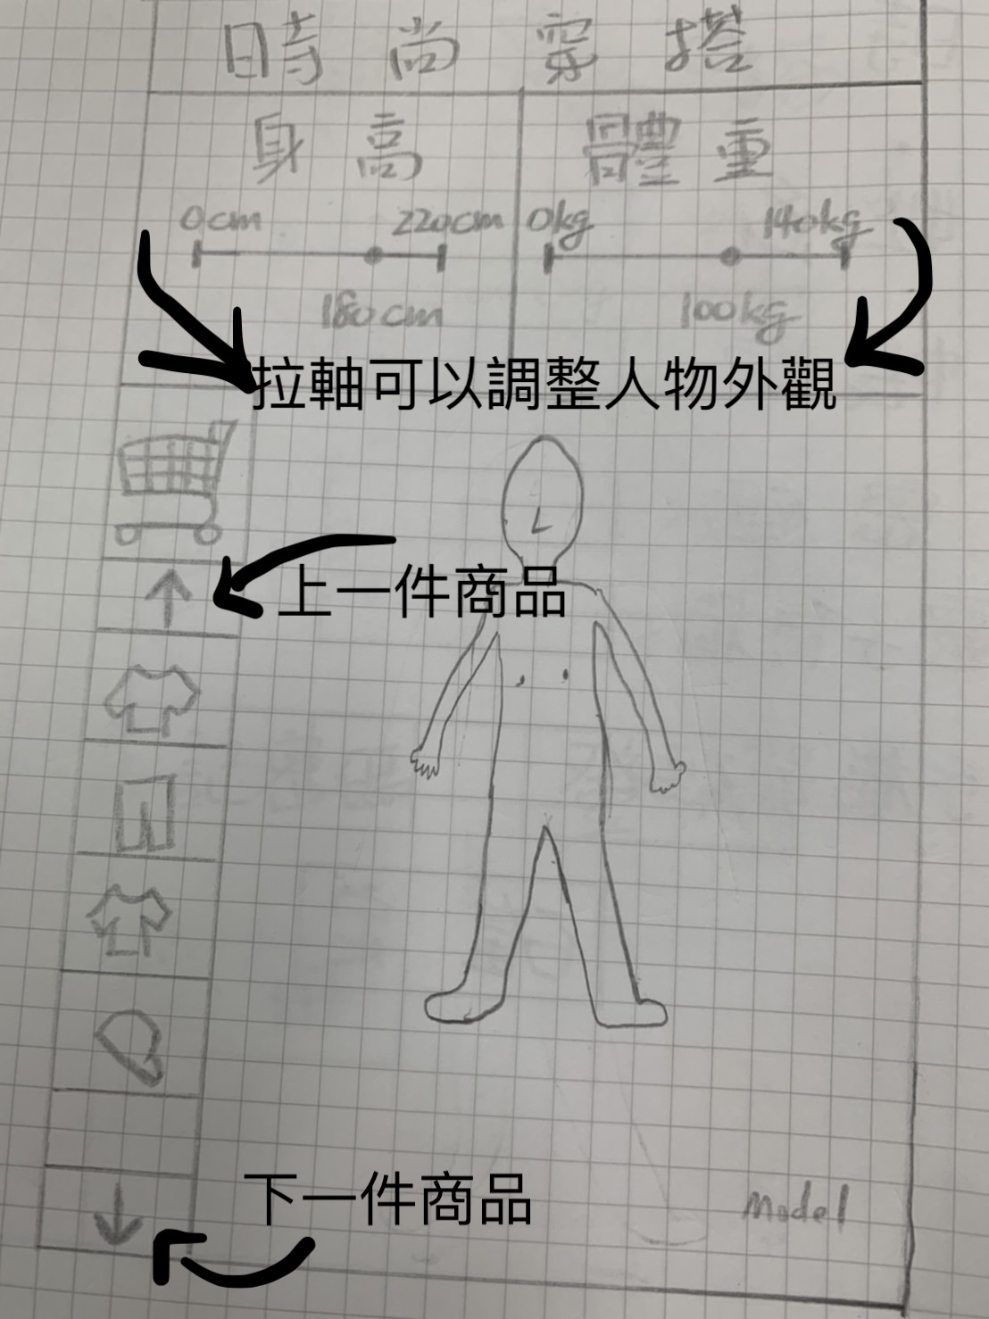
分鏡圖

Slide 27
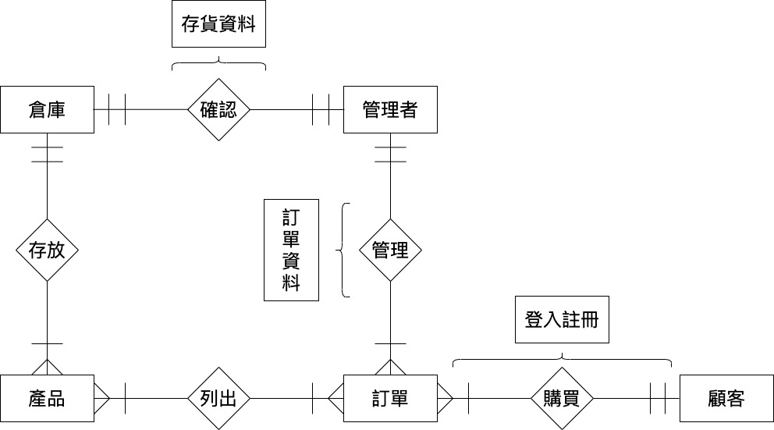
實體關係圖（ERD）

Slide 28
Git 連結
https://github.com/Ting51/Group-9

Slide 29
Thanks

